Slide 1
Geografski Informacioni Sistemi
Projekat 1
OSM, PostGIS, i QGIS
Projekat 2
GeoServer, Leaflet, App
Projekat 3
GIS

Slide 2
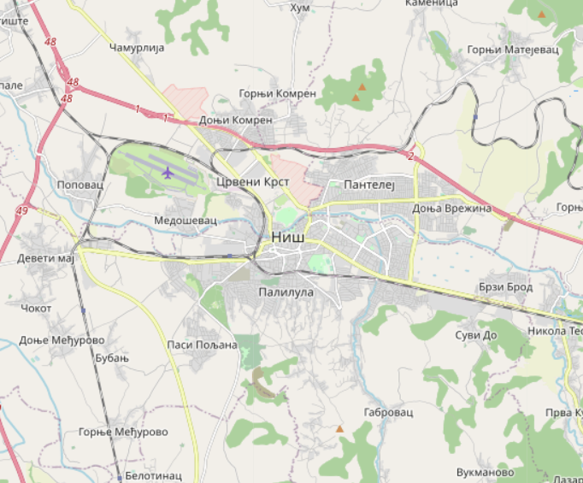
Podaci

Slide 3
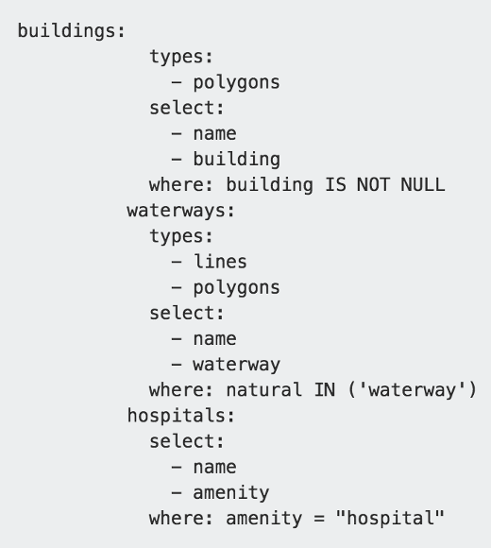






OSM - Elements
Elementi:
Node
Way
Relation
Tag

Slide 4
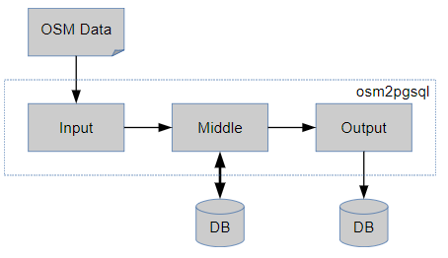
Osm
Preuzeta oblast za projekat je “Nis”
OSM podaci su skinuti putem sajta HotExport u osm formatu (osm.pbf)
b9f24ab2-5694-4c55-9894-6607263adb80 - HotExport ID
Podaci konvertovani i importovani u PostGIS koriscenjem osm2pgsql alata
osm2pgsql -c -d osm -U postgres -H localhost path_to_os.pbf
-c = create
-d = database
-U = username
-H = host

Slide 5
PostGIS
PostGIS je prostorno proširenje PostgreSQL baze podataka
Pored prezentacija sa predavanja korištena je “Introduction to PostGIS” radionica kao referenca i tutorijal - https://postgis.net/workshops/postgis-intro/index.html
Podržava geometrijske tipove podataka u skladu sa OGC Simple Features specifikacijom
Obezbedjuje funkcije koje su dostupne u okviru SQL u skladu sa OGC Simple Features specifikacijom
PostGIS koristi Quadtree i R tree kao indeksne strukture

Slide 6
Slojevi
Preuzeti podaci su organizovani u 3 tabele:
planet_osm_point
planet_osm_line
planet_osm_polygon
Nakon inportovanja u bazu, podaci su reorganizovani u slojeve, nad kojima su konstruisani prostorni indexi, koji su kasnije korišteni prilikom razvoja projekata
Landuse polygon - zemljište
Natural polygon - prirodne površine
Power polygon - transformatori,...
Leasure polygon - odmarališta
Highway polygon - površine za kretanje
Amenity polygon - razno
Building polygon - zgrade, kuće,..
Historic polygon - istorjiske površine
Railway polygon - objekti železnice
Highway line - putevi
Power line - električna mreža
Fortress boundary - tvrđava
Railway line - pruge
Power point - dalekovodi,...
Historic point - istoriske tačke
Amenity point - razno
Shop point - prodavnice
Public transport point - stanice

Slide 7
Slojevi
Preuzeti su i vremenski podaci u vidu tab-delimited tekstualnih tabela
AVL_DataPoints.txt
OBD_DataPoints.txt
Ovi podaci su importovani u PostGIS:
TDV ⇒ CSV
Rucno kreirana tabela
Kopiranje podataka iz fajla u tabelu
\copy new_table(columns) FROM '/local/path/to/Individual_Landmarks.csv' DELIMITERS ',' CSV HEADER;
Kreiranje geometrije i prilagodjavanje projekcije: 4326 ⇒ 3857
UPDATE landmarks
SET the_geom = ST_Transform(ST_GeomFromText('POINT(' || longitude || ' ' || latitude || ')',4326), 3857);

Slide 8
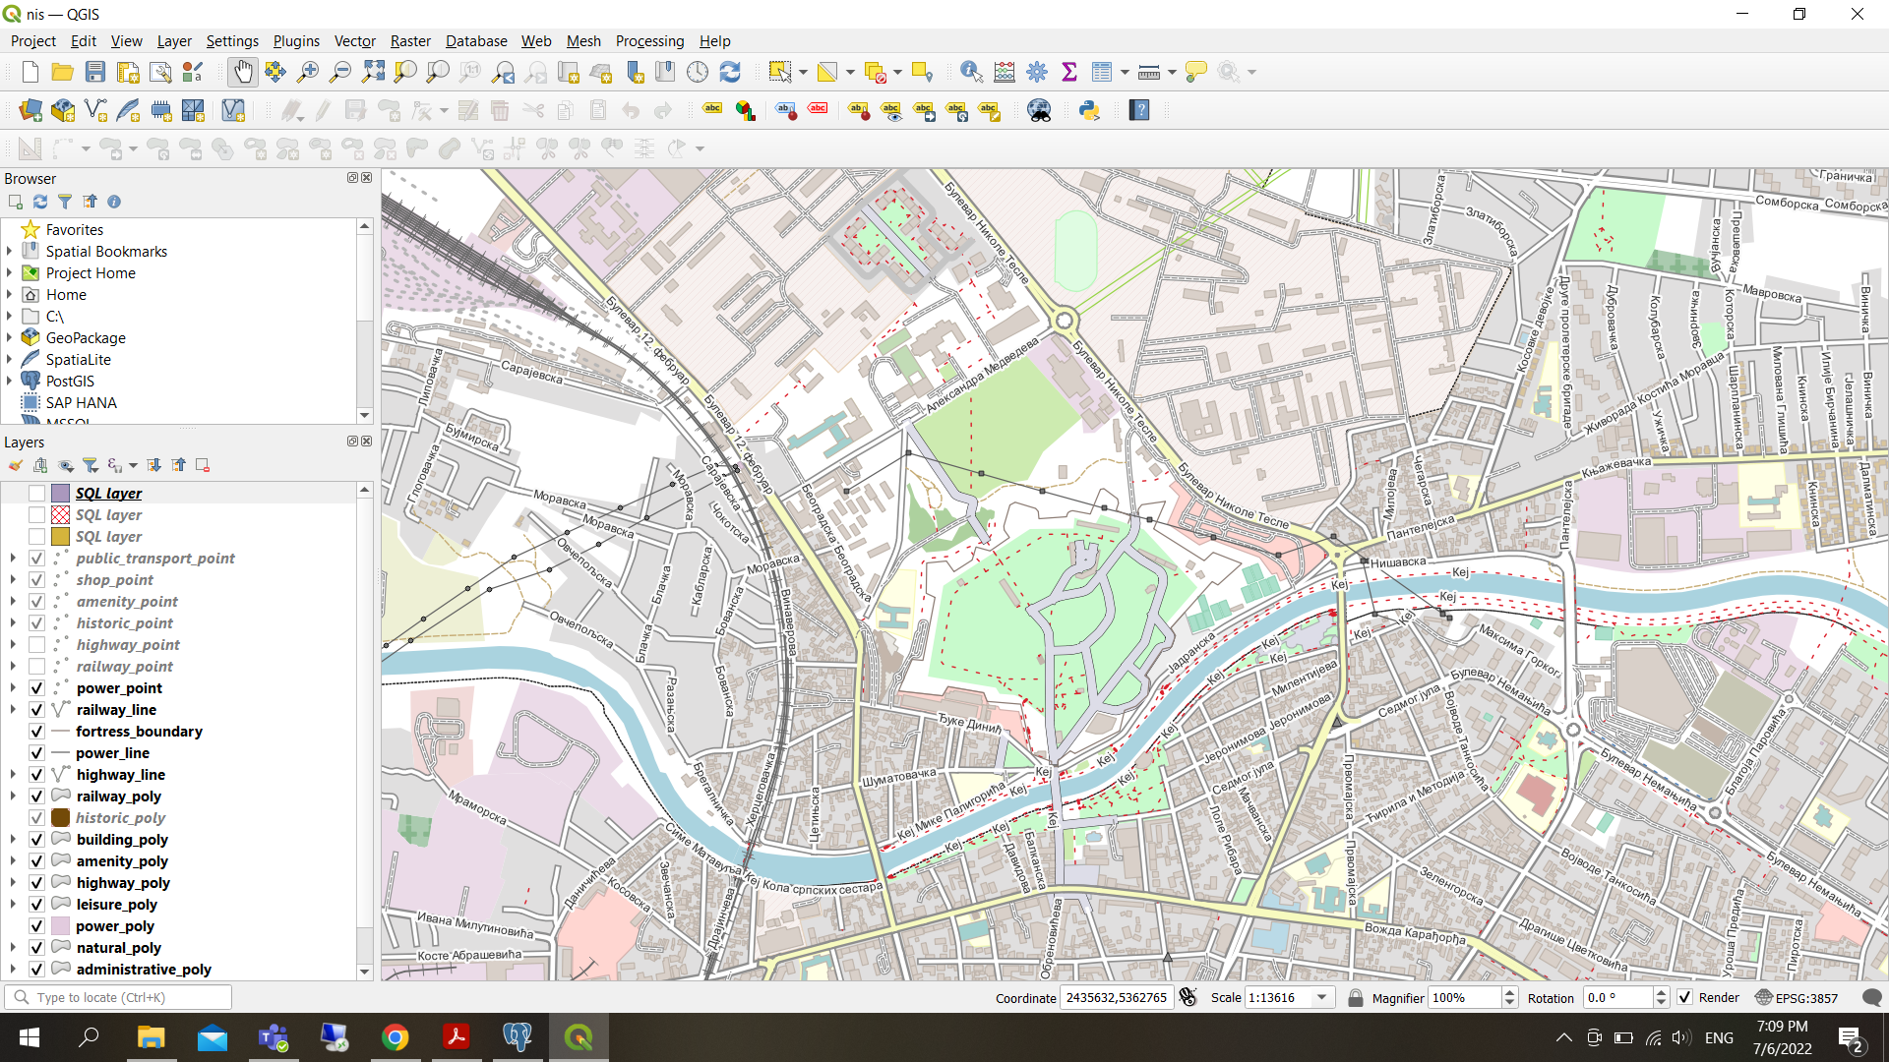
QGIS

Slide 9
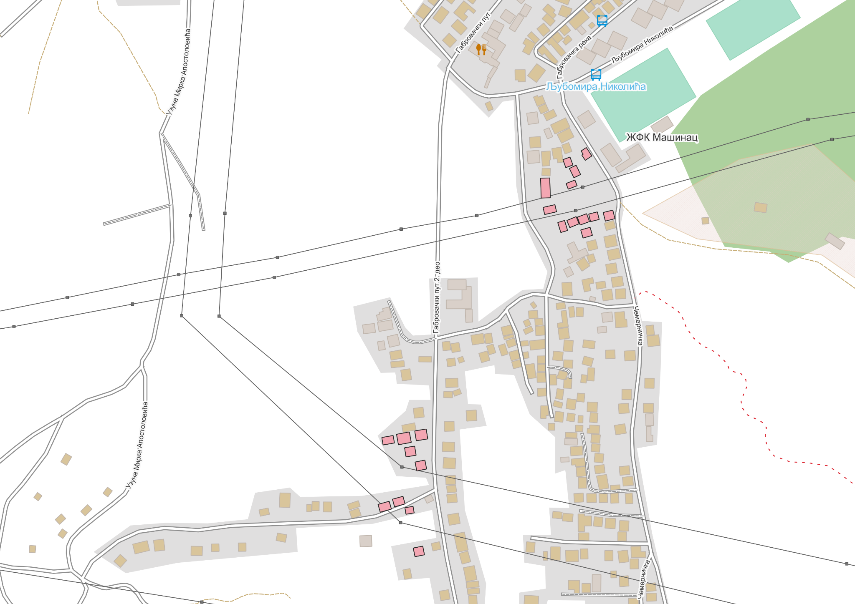
Upiti - Towers
SELECT count(*) as num_power, p2.osm_id, p2.building, p2.way
FROM planet_osm_point as p1
JOIN planet_osm_polygon as p2
ON ST_DWithin(p1.way,p2.way, 50)
WHERE p1.power='tower' AND not p2.building is null
GROUP BY p2.osm_id, p2.building, p2.way
ORDER BY num_power DESC;

Slide 10
Upiti - Military
SELECT
DISTINCT(pb.osm_id),
pb.way
FROM planet_osm_polygon as pb
JOIN planet_osm_polygon as pm
ON ST_DWithin(pm.way, pb.way, 400)
WHERE
pb.osm_id not in
(SELECT pb.osm_id
FROM planet_osm_polygon as pb
JOIN planet_osm_polygon as pm
ON ST_Intersects(pb.way, pm.way)
WHERE not pb.building is null
AND pm.landuse='military')
AND not pb.building is null
AND pm.landuse='military';
SELECT
DISTINCT(pb.osm_id),
pb.way
FROM planet_osm_polygon as pb
JOIN planet_osm_polygon as pm
ON ST_DWithin(pm.way, pb.way, 400)
WHERE
pb.osm_id not in
(SELECT pb.osm_id
FROM planet_osm_polygon as pb
JOIN planet_osm_polygon as pm
ON ST_Contains(pb.way, pm.way)
WHERE not pb.building is null
AND pm.landuse='military')
AND not pb.building is null
AND pm.landuse='military';

Slide 11
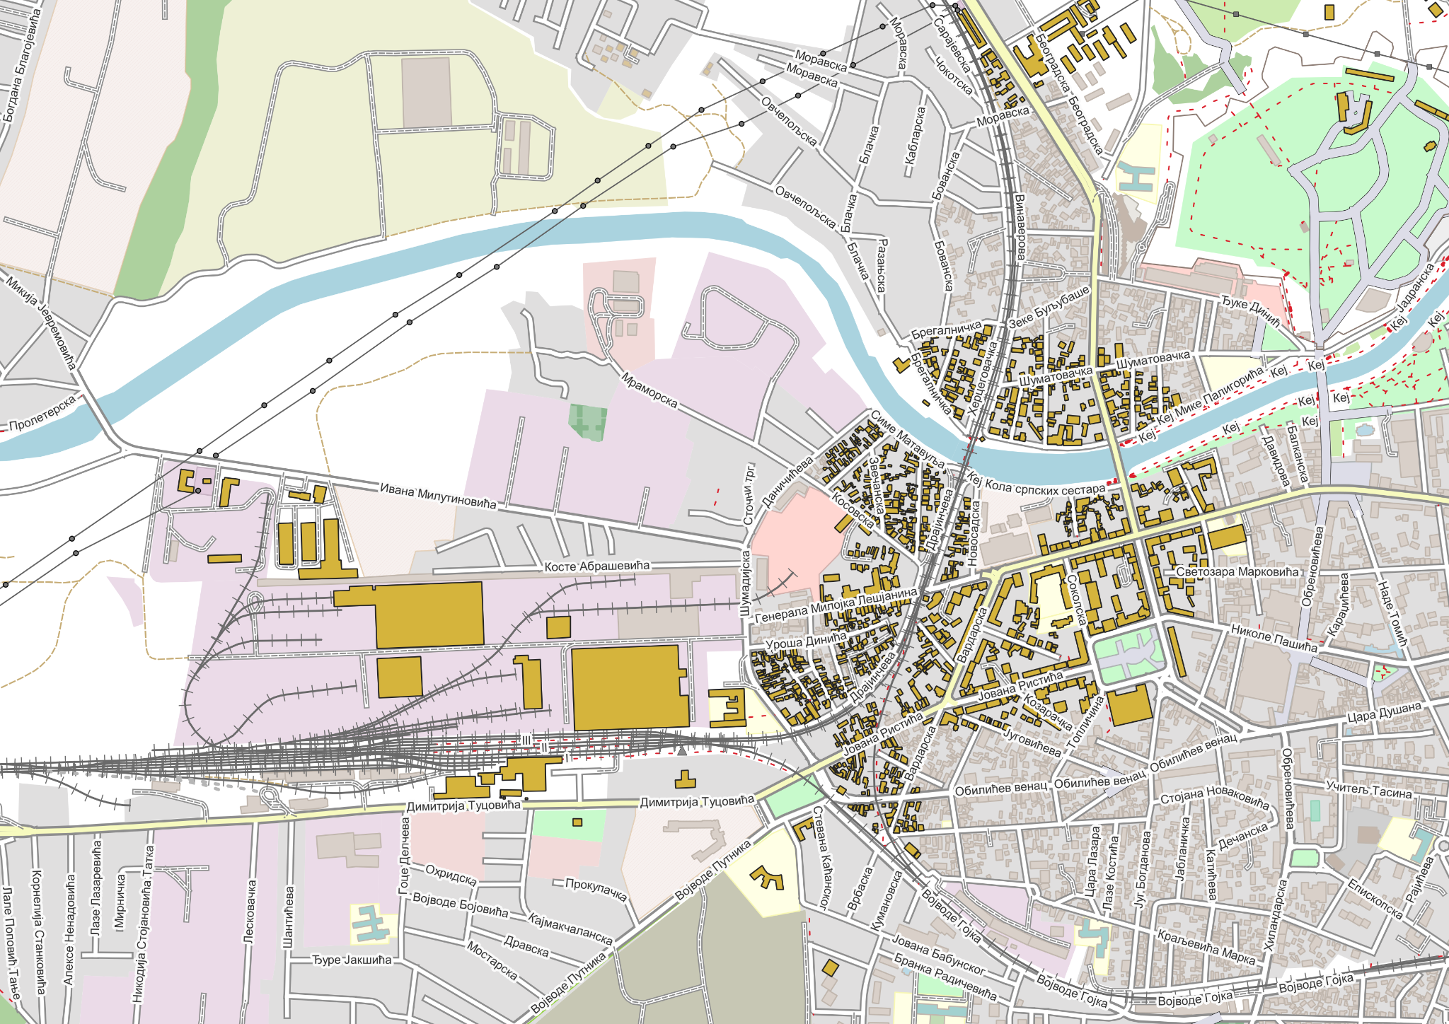
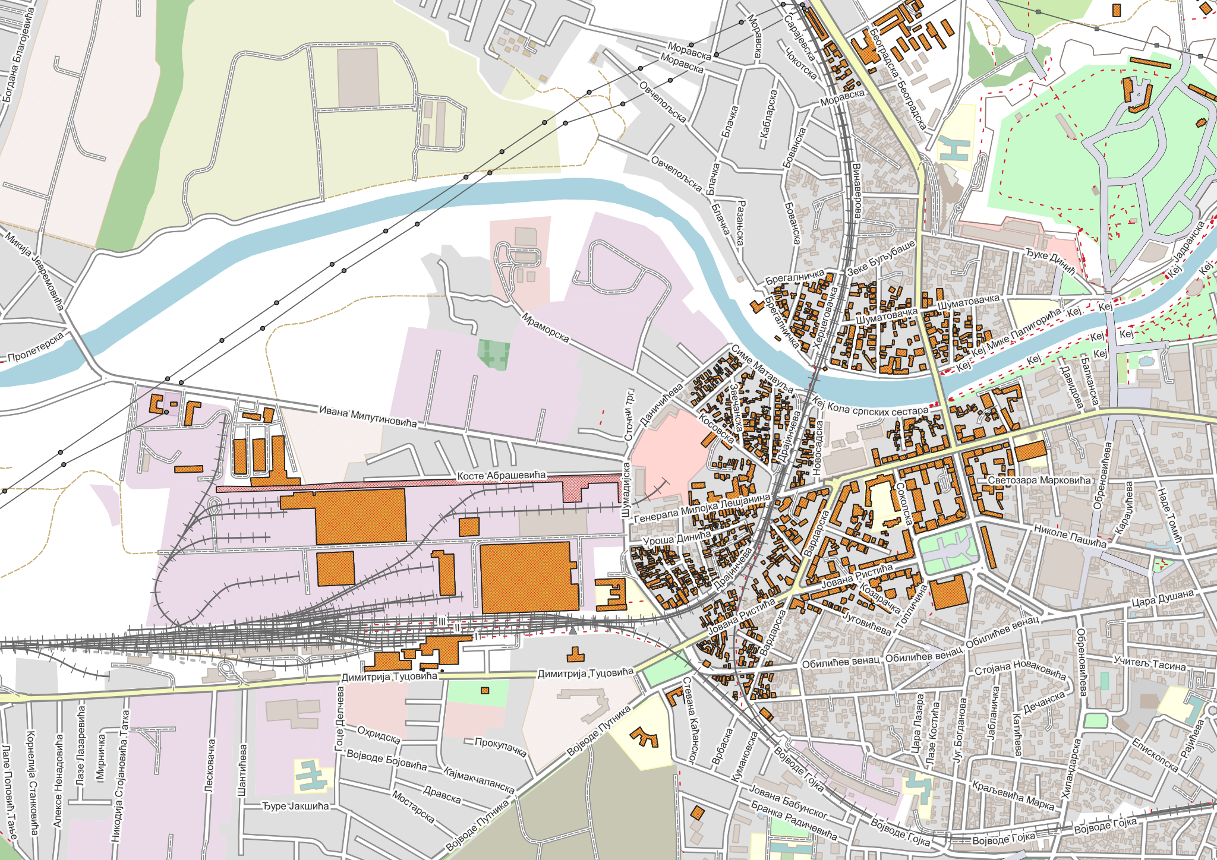
Upiti - Military

Slide 12
Upiti - School Safty
SELECT
ROW_NUMBER() OVER (ORDER BY 1) AS id,
paths.platform_id,
paths.platform_name,
paths.school_id,
paths.school_name,
COUNT(CASE WHEN ST_Crosses(l.way, paths.bird_pth) THEN 1 END),
paths.bird_pth as way
FROM
(SELECT
p1.osm_id as platform_id,
p1.name as platform_name,
p2.osm_id as school_id,
p2.name as school_name,
ST_MakeLine(ST_Centroid(p2.way),p1.way) as bird_pth
FROM planet_osm_point as p1
JOIN planet_osm_polygon as p2
ON ST_DWithin(ST_Centroid(p2.way),p1.way, 400)
WHERE p1.public_transport='platform' AND p2.building='school') as paths
CROSS JOIN planet_osm_line as l
WHERE l.highway in ('residential', 'secondary', 'secondary_link', 'tertiary', 'tertiary_link', 'unclassified')
GROUP BY platform_id, platform_name, school_id, school_name, bird_pth;

Slide 13
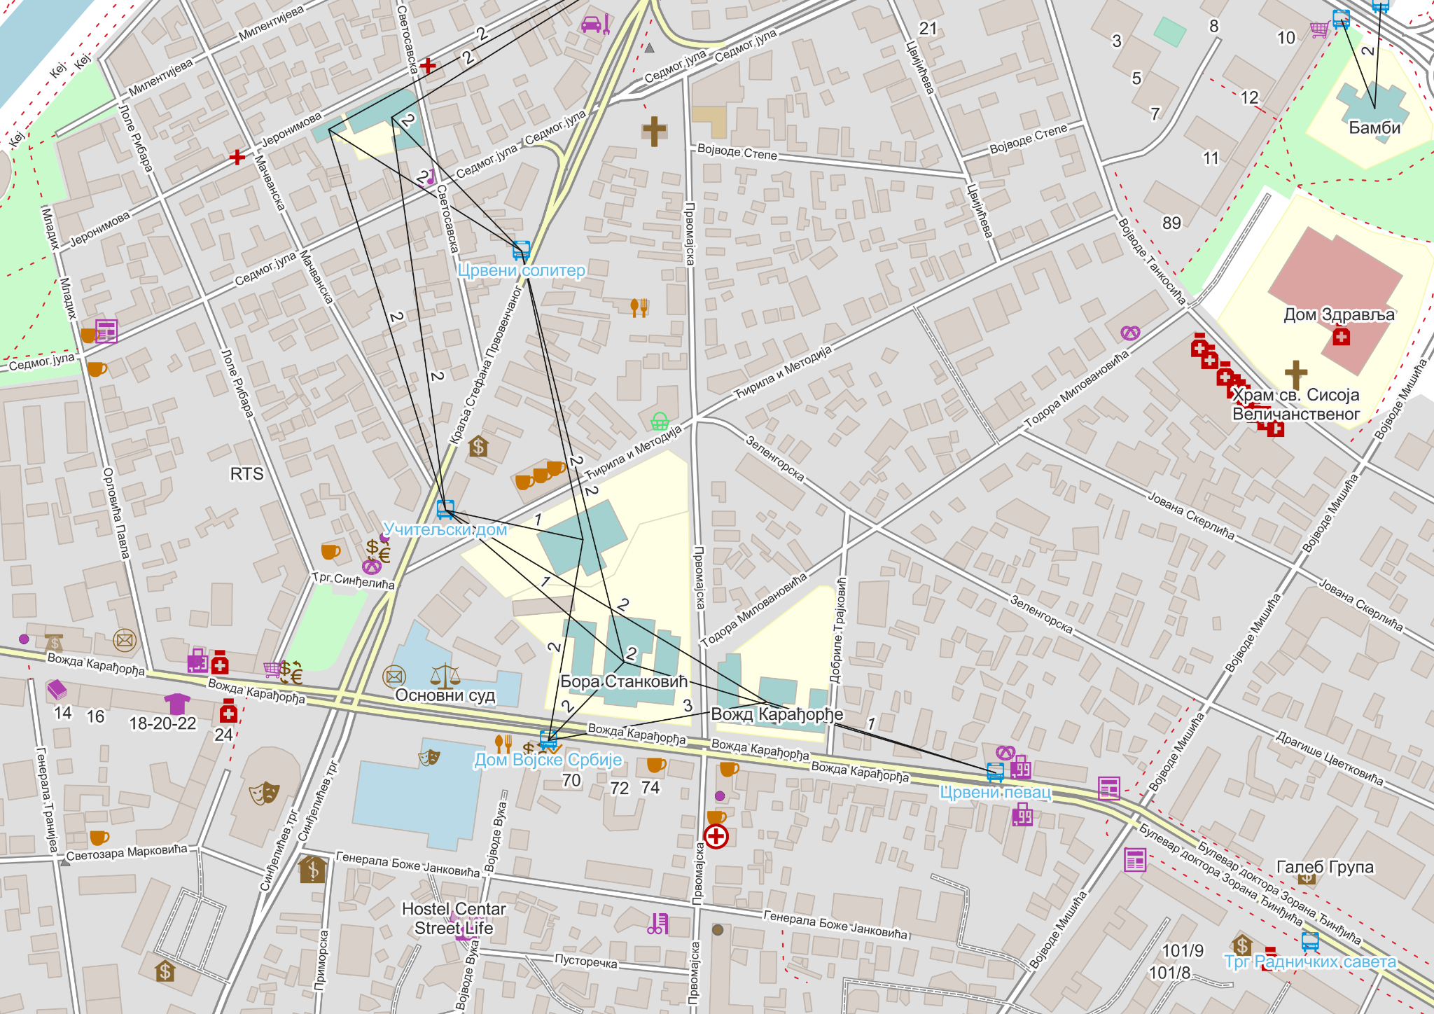
Upiti - School Safty

Slide 14
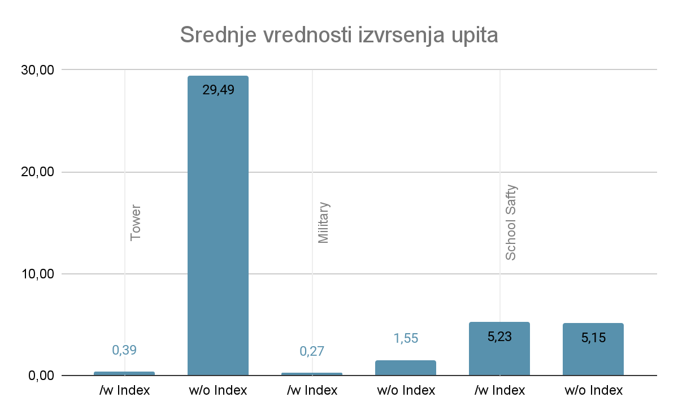
Prostorni index i izvrsenje upita

Slide 15
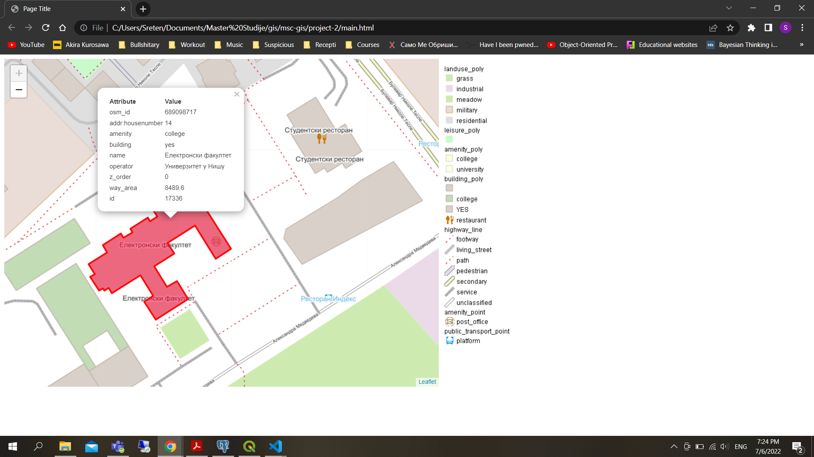
Projekat 2 - UI

Slide 16
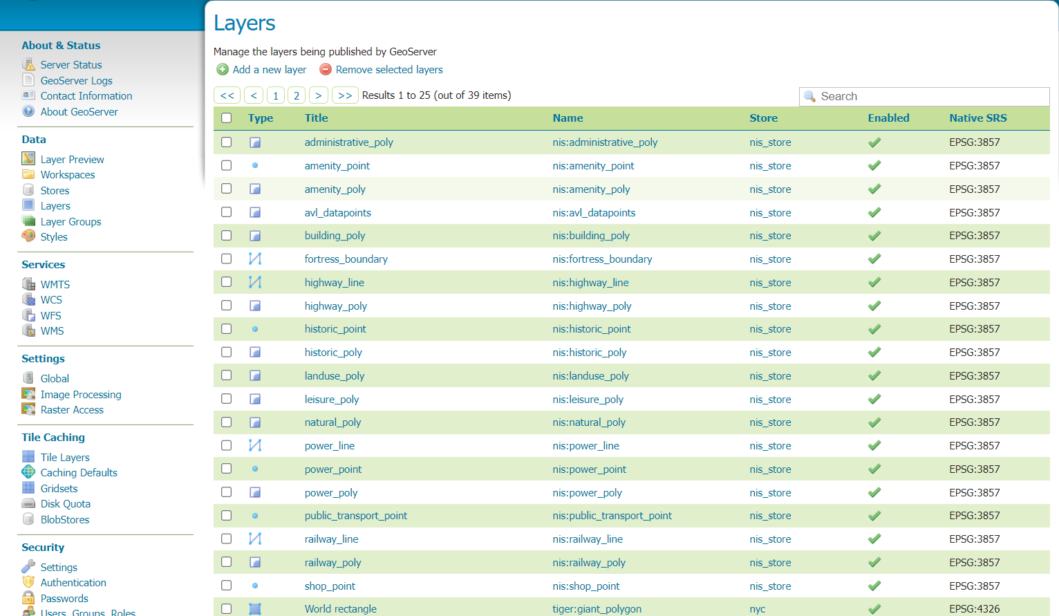
Projekat 2 - Geoserver

Slide 17
Projekat 2 - kod, leaflet
var map = L.map('map').setView([43.32, 21.88], 13);
var popup = L.popup();
wms_tileLayer = L.tileLayer.wms("http://localhost:8080/geoserver/nis/wms",{
layers: ["nis_bato"],
format: 'image/png',
transperent: true
})
wms_tileLayer.addTo(map)
Kreira se objekat mape i centrira se na koordinatne nisa u WGS84 projekciji koja se koristi u leafletu.
Kreira se “TileLayer” objekat leafleta koji crta mapu sa WMS servisa

Slide 18
Projekat 2 - kod, leaflet
'http://localhost:8080/geoserver/nis/wms'
service: 'wms',
version: '1.1.1',
request: 'GetLegendGraphic',
format: 'image/png',
width: '20',
height: '20',
layer: 'nis_bato',
scale: `${scale}`,
bbox: `${bbox_arr}`,
srs: 'EPSG:3857',
srcwidth: '512',
srcheight: '512',
legend_options: 'hideEmptyRules:true'
legenda postoji kao request u okviru WMS servisa
Request vraća sliku koja se embeduje unutar html-a

Slide 19
Projekat 2 - kod, leaflet
'http://localhost:8080/geoserver/nis/wfs'
service:'wfs',
version:'2.0.0',
request: 'GetFeature',
typeNames: leayers saved in app state,
outputFormat: 'application/json',
cql_filter: `DWITHIN(way,POINT(${point.x} ${point.y}),5,meters)`
L.CRS.EPSG3857.project(point)
Za dobijanje informacija o objektu na mapi koristi se WFS servis
Radi lakšeg rada, koristi se buffer od 5 metara za odredjivanje kliknutog objekta
Leaflet radi u WGS84 projekciji i potrebno je projetovati kliknutu tačku u EPSG:3857 u kojoj je baza. Tu fukncionalnost pruža Leaflet.

Slide 20
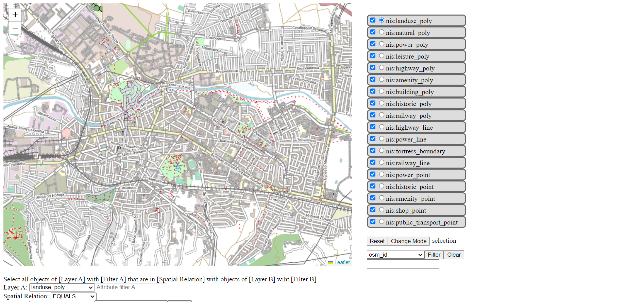
Projekat 3
Mapa
Slojevi
Filter

Slide 21
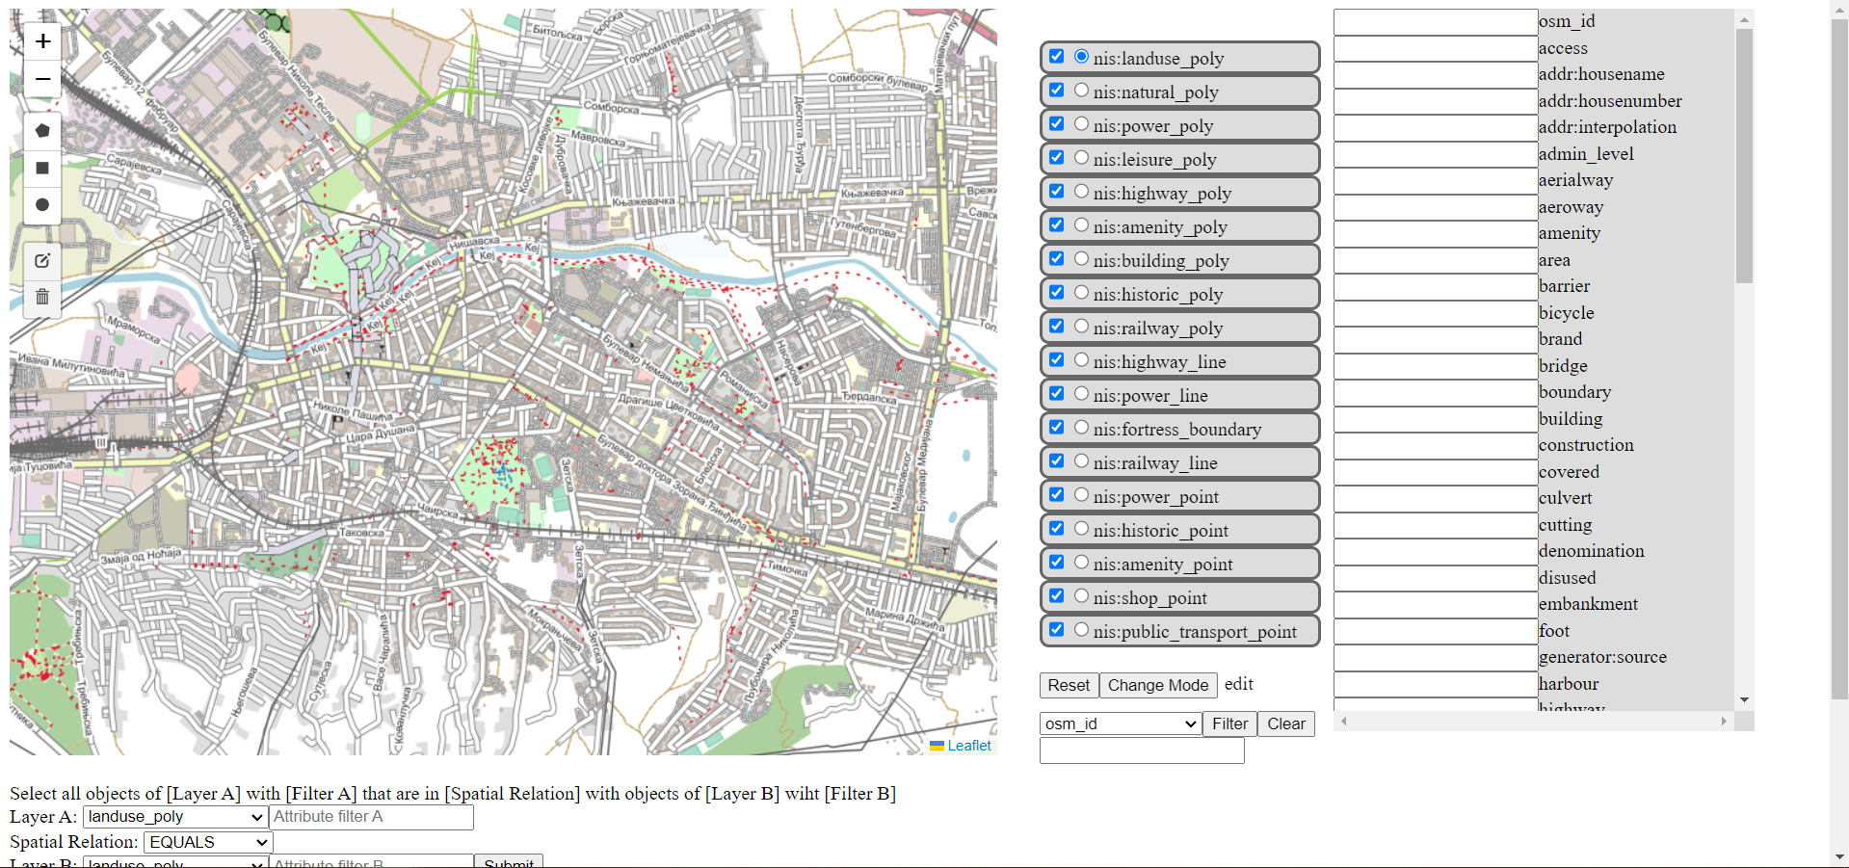
Projekat 3
Forma za dodavanje objekta

Slide 22
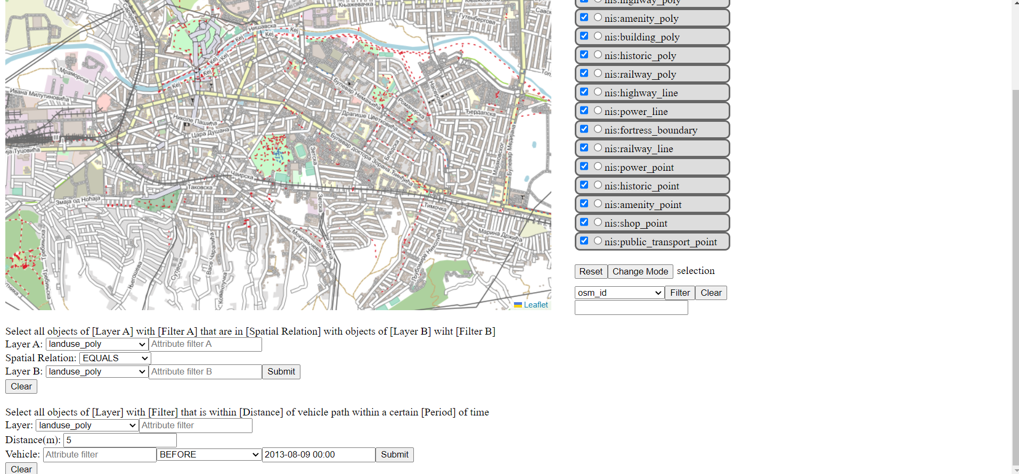
Projekat 3
Prostorni upit
Vremenski upit

Slide 23
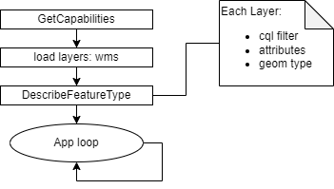
Projekat 3
Aplikacija se inicijalizuje GetCapabilities zahtevom za grupni sloj koji sadrzi sve potrebne sloejve
U stanju se pamte postojeci slojevi sa cql filterom: ‘INCLUDE’
Salje se DescribeFeatureType zahtev za sve slojeve da bi se dobile sve dodatne potrebne informacije poput atributa sloja ili tipa geoprostornog objekta
Nakon toga aplikacija ulazi u svoj “game” loop

Slide 24
Projekat 3
Slojevi:
Slojevi se ukljucuju i iskljucuju selektovanjem checkboxa pored zeljenog sloja
Redosled se menja prevlacenjem na zeljenu poziciju
Za svaki sloj se moze primeniti cql filter. Zadrzavanjem misa preko sloja pokazuje se aktivan cql filter
Kreiranje novog objekta:
Za dodavanje noog objekta u izabrani sloj potrebno je promeniti mod aplikacije u “edit”
Pojavljuje se forma za popunjavanje atributa i na mapi se pojavljuju kontrole za crtanje (leaflet-draw)
Po potvrdjivanju dodavanja kreira se POST zahtev, sa GML telom koje nosi informacije o objektu za dodavanje
leaflet biblioteka je prosirena tako da svaki tip prostornog objekta zna da serijalizuje sebe u GML

Slide 25
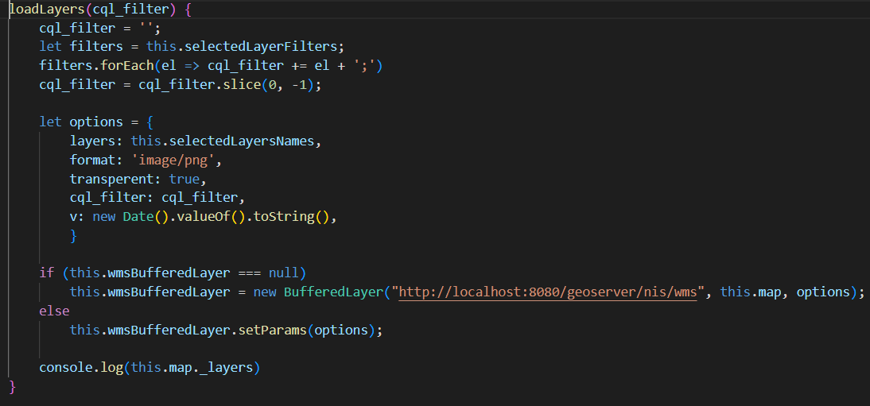
Projekat 3 - filtering

Slide 26
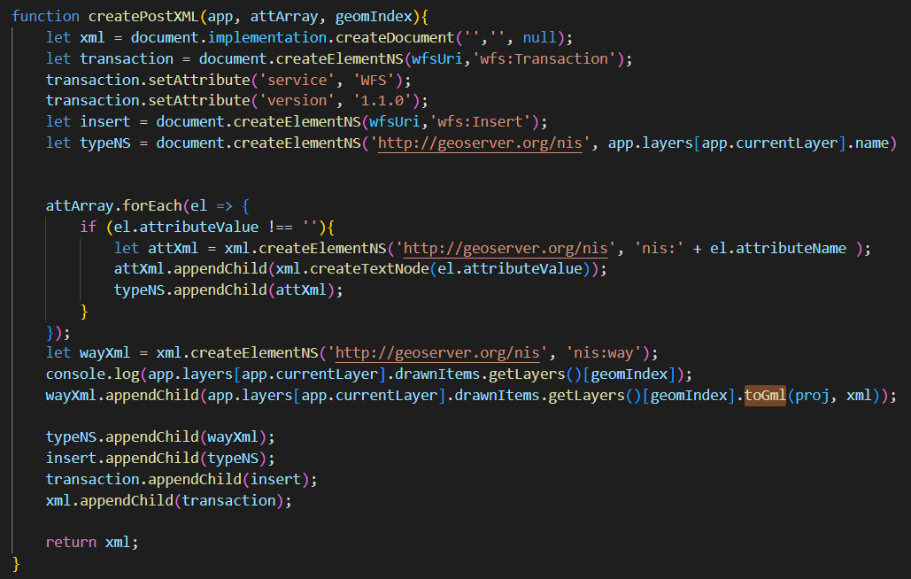
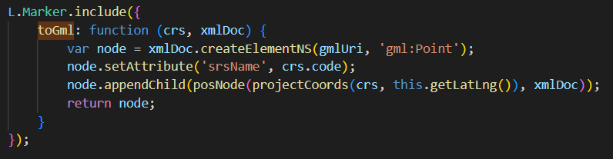
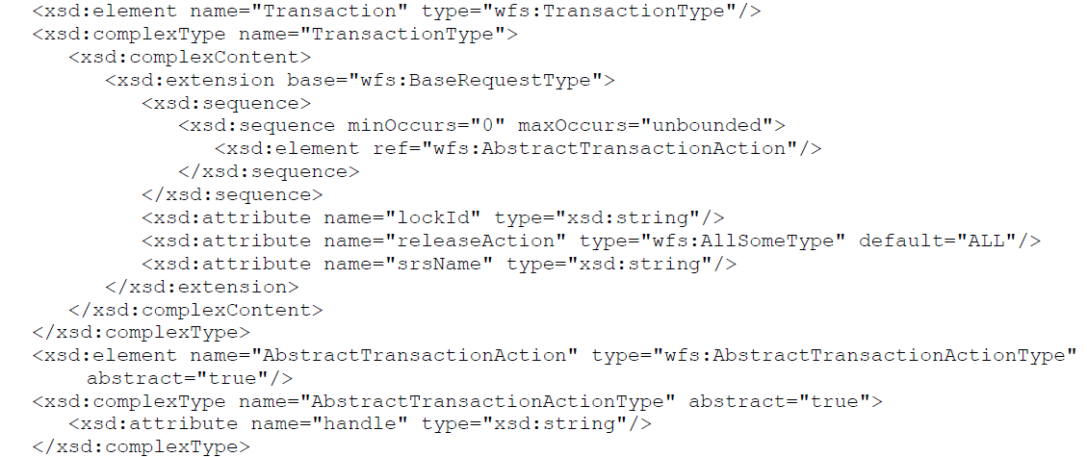

Slide 27
Projekat 3 - queries
Postoje dve vrste upita, prostorni i vremenski
za potrebe kompleksnijh upita je skinut querylayer plugin za GeoServer koji dodaje funkcije za Cross-Layer filtering
QUERY_LAYER_MAX_FEATURES = 37000
za potrebe izora vremena je koriscena “flatpicker” js biblioteka
Prostorni upit:
Select all objects of [Layer A] with [Filter A] that are in [Spatial Relation] with objects of [Layer B] wiht [Filter B]
Vremenski upit:
Select all objects of [Layer] with [Filter] that is within [Distance] of vehicle path within a certain [Period] of time

Slide 28
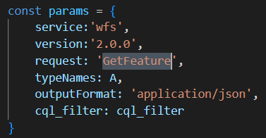
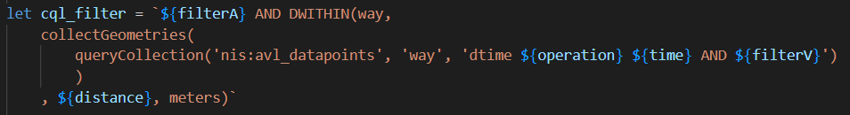
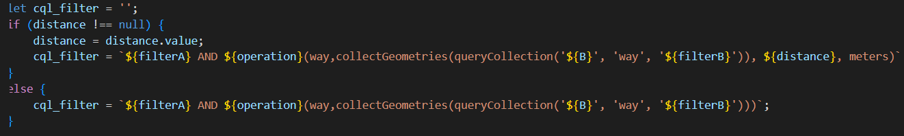
Projekat 3 - queries
← parametri zahteva, upit se prosledjuje preko cql_filter-a

Slide 29
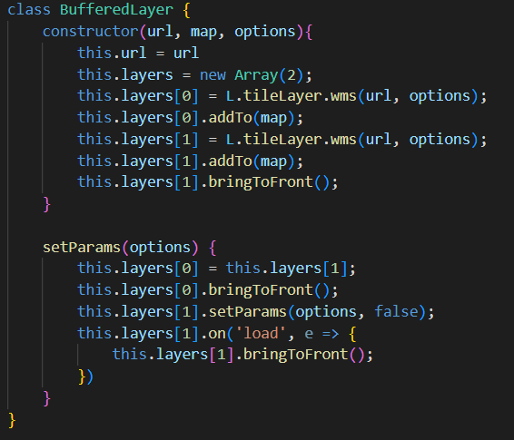
Neki detalji…
Radi lepseg prikazivanja mape koristi se dupli buffer

Slide 30
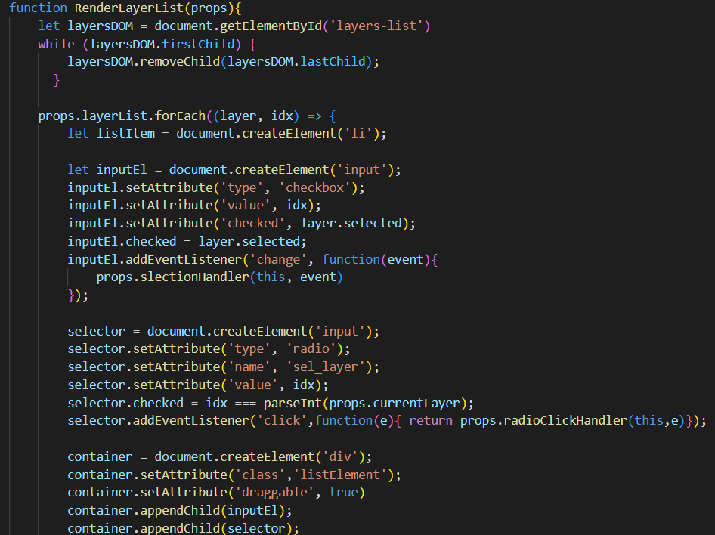
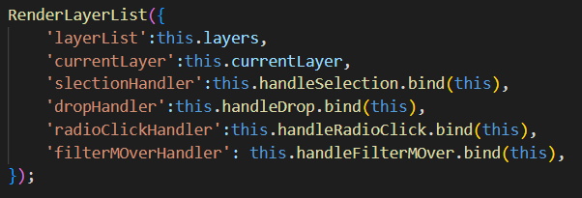
Neki detalji…
Logika renderovanja komponenti i logika aplikativnog dela su odvojene pomocu mehanizma konteksta u javascriptu

